Slide 1






Hospital Israelita Albert Einstein

Slide 2
Introdução
As malformações congênitas são defeitos físicos decorrentes de erros na formação do embrião e podem afetar qualquer parte do corpo.
Segundo a OMS, aprox. 50% não tem causa específica. Porém, podem ser causadas por fatores:
Genéticos,
Ambientais,
Combinação dos dois.
94% ocorrem em países de baixa ou média renda.

Slide 3
Introduction
Congenital malformations are physical defects resulting from errors in the formation of the embryo and can affect any part of the body.
According to the WHO, approximately 50% have no specific cause. However, they can be caused by factors such as:
Genetics,
Environment,
Or a combination of both.
94% of them occur in low- or middle-income countries.

Slide 4
Questões de Estudo e Hipótese
Questões:
Malformação Congênitas;
Dados Demográficos;
Óbitos;
Variáveis;
Predição
Hipótese:
A características socioeconômica, demográficas e individuais estão associadas a um aumento na incidência de malformações congênitas graves, resultando em um aumento nas taxas de mortalidade neonatal.
Notes:
Associar malformações congênitas com dados demográficos, óbitos, variáveis e predições dos dados pode ajudar a entender melhor as causas e fatores de risco associados a essas condições, o que pode levar a melhores estratégias de prevenção, diagnóstico e tratamento.
Algumas possíveis associações entre malformações congênitas e dados demográficos, óbitos, variáveis e predições dos dados são:
Dados demográficos: A incidência de malformações congênitas pode variar de acordo com fatores como idade materna, sexo do recém-nascido, etnia, nível socioeconômico e localização geográfica. Por exemplo, algumas malformações congênitas são mais comuns em bebês de mães mais velhas ou em certos grupos étnicos. O conhecimento desses fatores pode ajudar a identificar grupos de risco e a desenvolver estratégias de prevenção mais direcionadas.
Óbitos: Malformações congênitas são uma das principais causas de mortalidade infantil em todo o mundo. O registro de óbitos por malformações congênitas pode ajudar a monitorar a frequência dessas condições e a identificar possíveis tendências ou variações geográficas. Além disso, o estudo dos óbitos pode fornecer informações valiosas sobre a gravidade e o prognóstico das malformações congênitas, o que pode ajudar a orientar o tratamento e o aconselhamento aos pais.
Variáveis: Várias variáveis podem estar associadas a malformações congênitas, incluindo exposição a drogas ou substâncias tóxicas durante a gravidez, infecções maternas, história familiar de malformações congênitas e condições médicas maternas, como diabetes ou hipertensão. O estudo dessas variáveis pode ajudar a identificar possíveis causas ou fatores de risco para malformações congênitas, o que pode levar a melhores estratégias de prevenção ou intervenção.
Predições dos dados: A análise preditiva pode ser usada para prever o risco de malformações congênitas em gestações futuras com base em vários fatores, como idade materna, histórico familiar e exposição a substâncias tóxicas. Essas predições podem ser usadas para aconselhar os pais sobre o risco potencial de malformações congênitas e para orientar o planejamento familiar e as decisões de tratamento.
Em resumo, a associação de malformações congênitas com dados demográficos, óbitos, variáveis e predições dos dados pode fornecer informações valiosas sobre as causas e fatores de risco associados a essas condições, o que pode levar a melhores estratégias de prevenção, diagnóstico e tratamento.
Regenerate response

Slide 5
Research Questions and Hypothesis
Questions:
Congenital Malformations;
Demographic Data;
Deaths;
Variables;
Prediction.
Hypothesis:
Socioeconomic, demographic, and individual characteristics are associated with an increase in the incidence of severe congenital malformations, resulting in an increase in neonatal mortality rates.
Notes:
Associar malformações congênitas com dados demográficos, óbitos, variáveis e predições dos dados pode ajudar a entender melhor as causas e fatores de risco associados a essas condições, o que pode levar a melhores estratégias de prevenção, diagnóstico e tratamento.
Algumas possíveis associações entre malformações congênitas e dados demográficos, óbitos, variáveis e predições dos dados são:
Dados demográficos: A incidência de malformações congênitas pode variar de acordo com fatores como idade materna, sexo do recém-nascido, etnia, nível socioeconômico e localização geográfica. Por exemplo, algumas malformações congênitas são mais comuns em bebês de mães mais velhas ou em certos grupos étnicos. O conhecimento desses fatores pode ajudar a identificar grupos de risco e a desenvolver estratégias de prevenção mais direcionadas.
Óbitos: Malformações congênitas são uma das principais causas de mortalidade infantil em todo o mundo. O registro de óbitos por malformações congênitas pode ajudar a monitorar a frequência dessas condições e a identificar possíveis tendências ou variações geográficas. Além disso, o estudo dos óbitos pode fornecer informações valiosas sobre a gravidade e o prognóstico das malformações congênitas, o que pode ajudar a orientar o tratamento e o aconselhamento aos pais.
Variáveis: Várias variáveis podem estar associadas a malformações congênitas, incluindo exposição a drogas ou substâncias tóxicas durante a gravidez, infecções maternas, história familiar de malformações congênitas e condições médicas maternas, como diabetes ou hipertensão. O estudo dessas variáveis pode ajudar a identificar possíveis causas ou fatores de risco para malformações congênitas, o que pode levar a melhores estratégias de prevenção ou intervenção.
Predições dos dados: A análise preditiva pode ser usada para prever o risco de malformações congênitas em gestações futuras com base em vários fatores, como idade materna, histórico familiar e exposição a substâncias tóxicas. Essas predições podem ser usadas para aconselhar os pais sobre o risco potencial de malformações congênitas e para orientar o planejamento familiar e as decisões de tratamento.
Em resumo, a associação de malformações congênitas com dados demográficos, óbitos, variáveis e predições dos dados pode fornecer informações valiosas sobre as causas e fatores de risco associados a essas condições, o que pode levar a melhores estratégias de prevenção, diagnóstico e tratamento.
Regenerate response

Slide 6
Metodologia Proposta
Fonte de dados:
SIM
SINASC
GEOSES
CNES
IBGE
Processo de tratamento:
Unimos os diferentes arquivos por ano e estado
Para os modelos estatísticos utilizamos 2 anos (2019-20) para descritivos 4 anos (2017-20).
Excluímos má formação ignorado (def_anomalia)
Excluímos colunas com mais de 30% de missing data
Excluímos prematuridade não definido
Excluímos valores outliers
Limpamos qualquer valor == 99 de todas as variáveis
Qtd de filhos vivos e mortos maiores que a idade da mãe menos 8 (menor idade da mãe)
Peso ao nascer maior que a média + 3 * o desvio padrão
Quantidade de consultas pré-natal acima de 20
Excluímos NA de todas as variáveis
Selecionamos as features mais importantes
Primeira seleção manual por meio da análise do dicionário de dados e relevância clínica
Segunda seleção por meio de análise de features utilizando Random Forest e Regressão Logística

Slide 7
Proposed Methodology
Use of databases:
SIM
SINASC
GEOSES
CNES
IBGE
After cleaning the three databases, the RANDOM FOREST technique was used for variable selection, a descriptive analysis of the data was performed, and the prediction of congenital malformations was made through logistic regression.

Slide 8
Resultados e Discussão
Malformação:
Descritivos
Mapeamento da proporção de grupo de malformação por nascimento
Cobertura de estabelecimentos especializados
Análise de impacto de features
Odds Ratio das features mais importantes
Predição

Slide 9
Resultados e Discussões
Descritivo

Slide 10
Resultados e Discussões
Mapeamento da proporção de grupo de malformação por nascimento

Slide 11
Resultados e Discussões
Cobertura de estabelecimentos especializados

Slide 12
Resultados e Discussões
Análise de impacto de features
Peso
APGAR1
UF
APGAR5
Def_gravidez
TPAPRESENT
Def_raca_cor
HDI_EDUC
TPROBSON
IDADEMAE

Slide 13
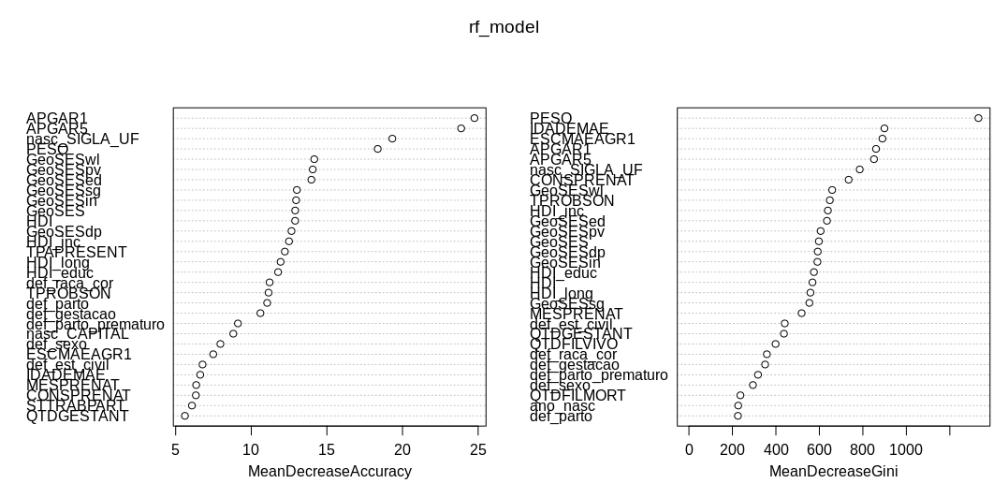

Slide 14
Resultados e Discussões
Odds Ratio das features mais importantes
HDI_EDUC: 12.8 OR
UF-AP: 3.1 OR
INDÍGENA: 2.0 OR
UF-SE: 1.7 OR
UF-SP: 1.6 OR
Posição pélvico: 1.6 OR
UF-PE: 1.5 OR
Cor Preta: 1.5 OR
UF-MT: 0.68 OR
UF-MA: 0.66 OR
Gravidez Dupla: 0.63 OR

Slide 15
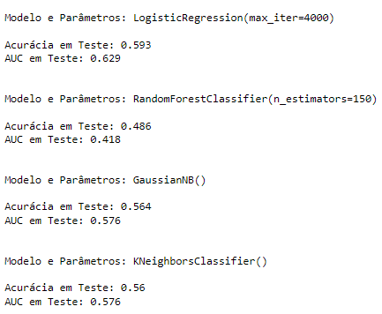
Resultados e Discussões
Predição

Slide 16
Resultados e Discussão
....

Slide 17
Aplicabilidade e Impacto
Nossa analise observou que os serviços oferecidos pelos estabelecimentos credenciados de cada localidade estão associados a redução de casos de malformações congênitas.
Nossos resultados indicam que uma melhor distribuição dos serviços de saúde credenciados podem auxiliar a definição de politicas publicas no sentido da redução dos casos de malformações congênitas no Brasil.
Predição....

Slide 18
Applicability and Impact
Our analysis found that the services offered by accredited establishments in each locality are associated with a reduction in cases of congenital malformations. Our results indicate that a better distribution of accredited health services can help define public policies aimed at reducing cases of congenital malformations in Brazil.
Prediction...

Slide 19
Desafios e Próximos Passos
Volume dos bancos de dados;
Tratamentos dos dados faltantes;
Quantidades de variáveis;
Entendimento dos dados e variáveis;
Criar relacionamento entre os bancos de dados;
Conhecimento do domínio;
Tempo.

Slide 20
Challenges and Next Steps
Volume of databases;
Handling missing data;
Number of variables;
Understanding of data and variables;
Creating relationships between databases;
Domain knowledge;
Time.

Slide 21
Desafios e Próximos Passos
Afinar a exploração e o tratamento dos dados;
Investir no entendimento dos dados;
Melhorar o desempenho dos modelos utilizados;
Explorar os resultados obtidos, gerando novas hipóteses, Ex: Segundo G1, 2019 a maior incidências de casos de malformações congênitas no ano de 2019 no estado do Amapá;
Trabalhar no desenvolvimento e Deployment de uma aplicação.

Slide 22
Challenges and Next Steps
Refine data exploration and treatment;
Invest in understanding the data;
Improve the performance of the models used;
Explore the obtained results, generating new hypotheses, According to G1, in 2019, the highest incidence of cases of congenital malformations occurred in the state of Amapá;
Work on the development and deployment of an application.

Slide 23
Time

